Slide 2
Chapter 12 소켓 프로그래밍 기초

Slide 3
01 개요
02 IP 주소와 포트 번호
03 소켓 프로그래밍
04 소켓 인터페이스 함수
05 소켓 프로그래밍 예제

Slide 4
TCP/IP 프로토콜의 기본 개념을 이해한다.
IP 주소와 포트 번호의 개념을 이해한다.
소켓 관련 구조체와 함수를 이해한다.
소켓을 이용한 통신 프로그램을 작성할 수 있다.

Slide 5
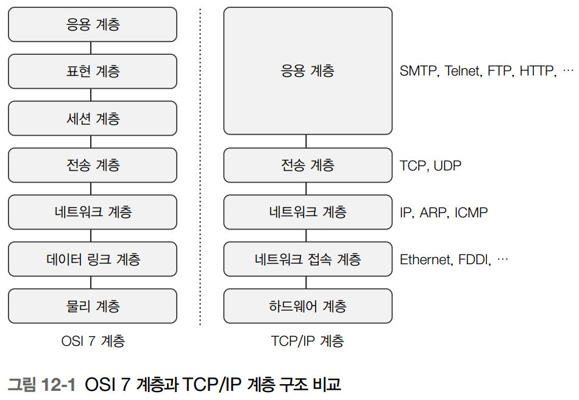
01. 개요
TCP/IP 프로토콜
  TCP/IP 프로토콜의 5개 계층
      네트워크 계층 구조의 기준이라고 할 수 있 는 ISO의 OSI7계층과 달리 TCP/IP는 5개 계층
      하드웨어 계층과 네트워크 접속 계층을 묶어서 4개 계층으로 구분하기도 함

Slide 6
01. 개요
TCP/IP 프로토콜
  TCP/IP 프로토콜의 5개 계층
    응용 계층
      사용자에게 서비스를 제공하기 위한 계층
      응용 계층의 대표적인 프로토콜은 Telnet, FTP, HTTP, SMTP, DNS 등
    전송 계층
      패킷의 전송을 담당하는 계층
      전송 계층의 대표적인 프로토콜에는 TCP와 UDP 등
    네트워크 계층
      인터넷 계층이라고도 하며 패킷이 전달되는 경로를 담당
      통상 TCP/IP라고 부르는 프로토콜에서 IP가 네트워크 계층에 속함
      IP 외에 ICMP, ARP 등이 있음
    네트워크 접속 계층, 하드웨어 계층
      물리적인 네트워크와의 연결을 담당
      일반적으로 이더넷 카드나 랜 카드라고 하는 부분이 이 계층에 해당

Slide 7
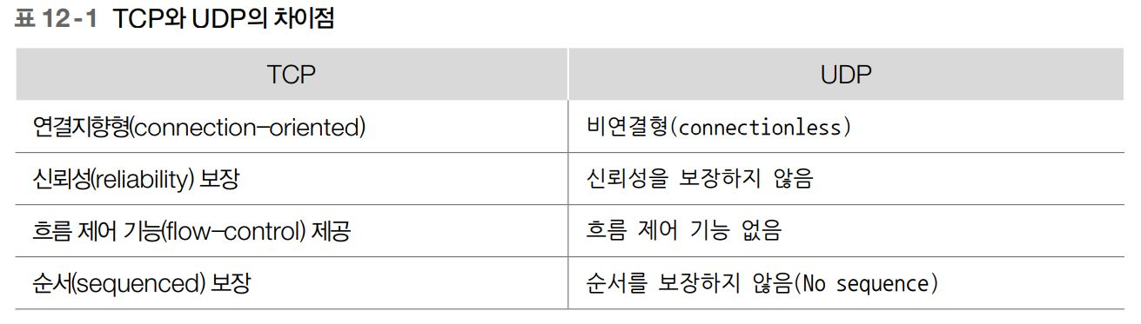
01. 개요
TCP/IP 프로토콜
  TCP와 UDP
    TCP
      전화를 걸 때처럼 데이터를 주고받기 전에 송신측과 수신측이 연결되어 있어야 함
      송신한 데이터가 수신측에 도착했는지 확인하는 과정을 거침
      데이터를 주고 받는 속도를 조절해 통신 효율이 떨어지거나 데이터가 손실되는 일을 방지할 수도 있음
    UDP
      사전에 목적지와 연결을 설정하지 않고 상대방이 데이터를 제대로 수신 했는지 확인하지 않음
      단순히 목적지 주소를 지정해 네트워크로 전송
      중도에 데이터가 분실되어도 신경 쓰지 않음
      신뢰성보다는 속도가 중요한 서비스에 주로 이용

Slide 8
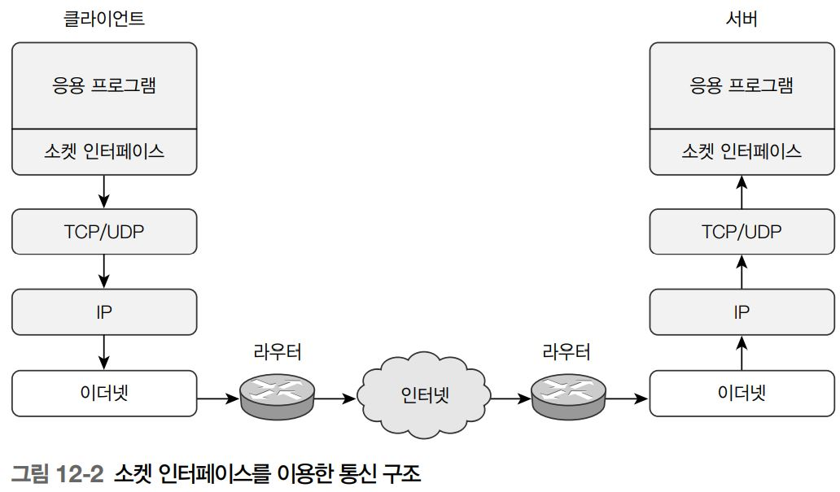
01. 개요
TCP/IP 프로토콜
  소켓 인터페이스
      응용 계층에서 전송 계층의 기능을 사용할 수 있도록 제공하는 응용 프로그래밍 인터페이스 (API)
      응용 프로그램과 TCP 계층을 연결하는 역할
      전송 계층이나 네트워크 계층의 복잡한 구조를 몰라도 네트워크 프로그램을 쉽게 작성할 수 있음

Slide 9
02. IP 주소와 포트 번호
IP 주소와 호스트명
  IP 주소
      인터넷을 이용할 때 사용하는 주소로, 점(.)으로 구분된 32비트 숫자로 표시
      IP 주소를 네트워크 주소(인터넷 주소) 라고도 함
      P 주소를 네트워크 주소(인터넷 주소)network address(internet address)라고도 함
    호스트명
      시스템은 주소를 숫자로 구분하는 것이 효율적이지만 사람은 이름으로 구분하는 것이 편리하여 IP주소 외에 이름을 지정
      인터넷에서 사용하는 호스트 명은 ‘호스트명+도메인명’ 형태로 구성
      국내에서는 한국인터넷진흥원에서 kr 도메인을 관리
      호스트명은 같은 도메인 안에서 중복되지 않게 시스템 관리자가 정해서 사용
      DNS: 호스트명과 도메인명을 관리하는 시스템

Slide 10
02. IP 주소와 포트 번호
호스트명과 IP 주소 변환
    호스트명과 IP 주소를 등록해놓은 파일이나 데이터베이스를 검색
      호스트명과 IP 주소를 등록해놓은 파일이나 데이터베이스를 검색하면 호스트명이나 IP 주소 를 찾을 수 있음
      이와 관련된 파일은 /etc/hosts며, 데이터베이스로는 제공하는 서비스에 따라 DNS일 수도 있고 NIS일 수도 있음
      /etc/nsswitch.conf 파일에 어떤 데이터베이스를 어떤 순서로 활용하는지 지정하고 있음
    예시
      의미: 호스트명과 IP 주소를 먼저 파일에서 찾고, 파일에서 찾지 못하면 DNS 서비스를 이용함
      리눅스에서는 호스트명과 IP 주소를 변환하는 여러 가지 함수를 제공
hosts: files dns

Slide 11
02. IP 주소와 포트 번호
호스트명과 IP 주소 읽어오기 : gethostent(3), sethostent(3), endhostent(3)
    stayopen : IP 주소 데이터베이스를 열어둘 것인지 여부를 나타내는 값
    gethostent(), sethostent(), endhostent() 함수의 특징
      gethostent() 함수
      호스트명과 IP 주소를 읽어서 hostent 구조체에 저장하고 그 주소를 리턴
      데이터베이스의 끝을 만나면 널을 리턴
      sethostent() 함수
      데이터베이스의 현재 읽기 위치를 시작 부분으로 재설정
      gethostent() 함수를 처음 사용하기 전에 호출
      인자인 stayopen 값이 0이 아니면 데이터베이스가 열린 채로 유지
      endhostent() 함수
      데이터베이스를 닫음
      수행에 성공하면 0을 리턴
#include <netdb.h>
struct hostent *gethostent(void);
void sethostent(int stayopen);
void endhostent(void);
[함수 원형]

Slide 12
02. IP 주소와 포트 번호
호스트명과 IP 주소 읽어오기 : gethostent(3), sethostent(3), endhostent(3)
    hostent 구조체는 다음과 같으며, netdb.h 파일에 정의
      h_name : 호스트명을 저장
      h_aliases : 호스트를 가리키는 다른 이름들을 저장
      h_addrtype : 호스트 주소의 형식을 지정
      h_length : 주소의 길이를 저장
      h_addr_list : 해당 호스트의 주소 목록을 저장,이 항목의 값을 해석하려면 2절에서 배우는 함수들이 필요
struct hostent {
char *h_name;
char **h_aliases;
int h_addrtype;
int h_length;
char **h_addr_list;
};

Slide 13
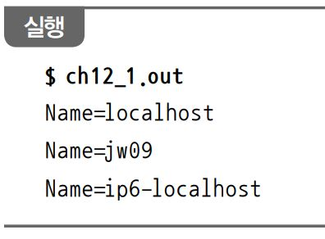
02. IP 주소와 포트 번호
[예제 12-1] 호스트명 읽어오기
01 #include <netdb.h>
02 #include <stdio.h>
03
04 int main() {
05 struct hostent *hent;
06
07 sethostent(0);
08
09 while ((hent = gethostent()) != NULL)
10 printf("Name=%s\n", hent->h_name);
11
12 endhostent();
13 }
        /etc/hosts 파일의 내용이 다음과 같을 때
        [예제 12-1]을 실행하면 다음과 같이 호스트명 부분이 출력
$ cat /etc/hosts
127.0.0.1 localhost
127.0.1.1 jw09
# The following lines are desirable for IPv6 capable hosts
::1 ip6-localhost ip6-loopback
fe00::0 ip6-localnet
ff00::0 ip6-mcastprefix
ff02::1 ip6-allnodes
ff02::2 ip6-allrouters
        07행 호스트 파일의 처음으로 읽기 위치를 설정
        09~10행 호스트 파일에서 차례로 읽은 호스트명(h_name)을 출력
        12행 호스트 파일을 닫음
        네트워크 라이브러리 지정
        [예제 12-1]과 같은 네트워크 프로그램을 그냥 컴파일하면 운영체제에 따라 네트워크 라이브러리를 포함하지 않아 오류가 발생할 수
        있으므로 네트워크 라이브러리를 지정해야 함
# gcc -o ch12_1.out ch12_1.c -lnsl

Slide 14
02. IP 주소와 포트 번호
호스트명으로 정보 검색 : gethostbyname(3)
    name : 검색하려는 호스트명
    gethostbyname() 함수의 특징
      호스트명을 인자로 받아 데이터베이스에서 해당 항목을 검색해 hostent 구조체에 저장하고 그 주소를 리턴
#include <netdb.h>
struct hostent *gethostbyname(const char *name);
[함수 원형]

Slide 15
02. IP 주소와 포트 번호
IP 주소로 정보 검색 : gethostbyaddr(3)
    addr : 검색하려는 IP 주소
    len : addr 길이
    type : IP 주소 형식
    gethostbyaddr( ) 함수의 특징
      IP 주소를 인자로 받아 데이터베이스에서 해당 항목을 검색해 hostent 구조체에 저장하고 그 주소를 리턴
      첫 번째 인자인 addr에는 IP 주소가 저장되며 addr에 저장되는 주소는 변환을 수행한 것
      두 번째 인자인 len은 addr의 길이
      세 번째 인자인 type에 사용하는 주소 형식은 다음과 같으며, 이 중에서 AF_UNIX와 AF_INET 을 주로 사용
#include <netdb.h>
#include <sys/socket.h>
struct hostent *gethostbyaddr(const void *addr, socklen_t len, int type);
[함수 원형]

Slide 16
02. IP 주소와 포트 번호
IP 주소로 정보 검색 : gethostbyaddr(3)
AF_UNIX
AF_LOCAL
AF_INET
AF_AX25
AF_IPX
AF_APPLETALK
AF_X25
AF_INET6
AF_KEY
AF_NETLINK
AF_PACKET
AF_RDS
AF_PPPOX
AF_LLC
AF_IB
AF_MPLS
AF_CAN
AF_TIPC
AF_BLUETOOTH
AF_ALG
AF_VSOCK
AF_KCM
AF_XDP
호스트 내부 통신
AF_UNIX와 동일
IPv4 인터넷 프로토콜
아마추어 라디오 AX.25 프로토콜
노벨 프로토콜(IPX)
애플토크 프로토콜
ITU-T X.25 / ISO-8208 프로토콜
IPv6 인터넷 프로토콜
보안 키 관리 프로토콜(IPsec)
커널 사용자 인터페이스 장치
저수준 패킷 인터페이스
신뢰할 수 있는 데이터그램 소켓(RDS) 프로토콜
일반적인 PPP 전송 계층(L2TP, PPPoE)
논리적 링크 제어 프로토콜(IEEE 802.2 LLC)
인피니밴드 주소
멀티프로토콜 레이블 스위칭
컨트롤러 영역 네트워크 자동 버스 프로토콜
클러스터 도메인 소켓 프로토콜
블루투스 저수준 소켓 프로토콜
커널 암호 API 인터페이스
VMware VSockets 프로토콜
커널 연결 멀티플렉서 인터페이스
XDP(express data path) 인터페이스

Slide 17
02. IP 주소와 포트 번호
포트 번호
  IP 주소 구분의 필요성
      IP 주소는 데이터가 전송될 목적지 호스트를 알려주는 역할을 수행
      목적지 호스트에 는 여러 가지 기능을 수행하는 서비스 프로세스들이 동시에 동작하고 있을 수 있음
        예시) 웹 서비스, 메일 서비스, FTP 서비스, 텔넷 서비스 등을 수행하는 프로세스가 동시에 동작
      전송되어오는 데이터를 어느 서비스 프로세스에 전달할 것인지 구분할 수 있어야 함
      인터넷에서도 IP 주소 외에 서비스를 구분하는 다른 정보가 필요
  포트 번호
      2바이트 정수로 되어 있으므로 0~65535까지 사용 할 수 있음
      잘 알려진 포트: 인터넷에서 자주 사용하는 서비스에 미리 지정된 포트 번호, 0~1023까지 사용
      대표적인 포트 번호는 SSH 프로토콜이 22, FTP가 21, HTTP가 80 등
      일반 프로그램에서는 0~1023을 제외한 1024~65535를 사용
      이미 정해진 포트 번호는 /etc/services 파일에 등록
      물론 시스템은 /etc/service 파일에서 정보를 검색하는 함수를 제공

Slide 18
02. IP 주소와 포트 번호
포트 정보 읽어오기 : getservent(3), setservent(3), endservent(3)
    stayopen : 포트 정보 데이터베이스를 열어둘 것인지 여부를 나타내는 값
    getservent( ), setservent( ), endservent( ) 함수의 특징
      getservent( ) 함수
      포트 정보를 읽어서 servent 구조체에 저장하고 그 주소를 리턴
      데이터베이스의 끝을 만나면 널을 리턴
      setservent( ) 함수
      데이터베이스의 현재 읽기 위치를 시작 부분으로 재설정
      setservent() 함수는 getservent() 함수를 처음 사용하기 전에 호출해야 함
      setservent() 함수의 인자인 stayopen 값이 0이 아니면 데이터베이스를 연 채로 둠
      성공하면 0을 리턴
      endservent() 함수
      데이터베이스를 닫음
      성공하면 0을 리턴
#include <netdb.h>
struct servent *getservent(void);
void setservent(int stayopen);
void endservent(void);
[함수 원형]

Slide 19
02. IP 주소와 포트 번호
포트 정보 읽어오기 : getservent(3), setservent(3), endservent(3)
    servent 구조체는 다음과 같으며, netdb.h 파일에 정의
      s_name : 포트명을 저장
      s_aliases : 해당 서비스를 가리키는 다른 이름들을 저장
      s_port : 포트 번호를 저장
      s_proto : 서비스에 사용하는 프로토콜의 종류를 나타냄
      getservent() 함수는 socket 라이브러리에 정의되어 있음
      만약 컴파일에서 함수 오류가 발생하면 다음과 같이 -lsocket으로 지정
struct servent {
char *s_name;
char **s_aliases;
int s_port;
char *s_proto;
};
# gcc -o ch12_1.out ch12_1.c -lnsl

Slide 20
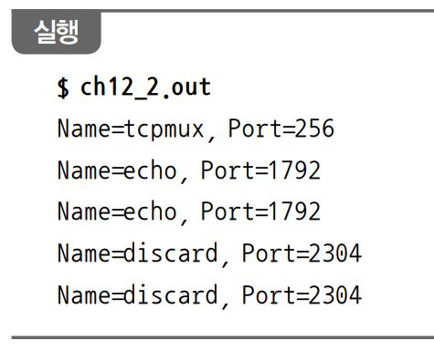
02. IP 주소와 포트 번호
[예제 12-2] getservent() 함수로 포트 정보 읽어오기
01 #include <netdb.h>
02 #include <stdio.h>
03
04 int main() {
05 struct servent *port;
06 int n;
07
08 setservent(0);
09
10 for (n = 0; n < 5; n++) {
11 port = getservent();
12 printf("Name=%s, Port=%d\n", port->s_name, port->s_port);
13 }
14
15 endservent();
16 }
        08행 포트 정보 데이터베이스에서 현재 읽기 위치를 시작으로 이동
        10~13행 처음 5개의 포트 정보를 차례로 읽어서 출력
        15행 포트 정보 데이터베이스를 닫음
        실행 결과 /etc/services 파일의 내용과 실행 결과를 비교해보면 포트 번호가 다름
        이는 servent 구조체에 저장되는 포트 번호의 바이트 순서가 다르기 때문

Slide 21
02. IP 주소와 포트 번호
서비스명으로 정보 검색 : getservbyname(3)
    name : 검색할 포트명
    proto : “tcp” 또는 “udp”
    getservbyname( ) 함수의 특징
      포트명을 인자로 받아 데이터베이스에서 해당 항목을 검색해 servent 구조체에 저장하고 그 주소를 리턴
      두 번째 인자인 proto에는 “tcp”나 “udp” 또는 NULL을 지정
      같은 서비스 포트가 TCP 서비스를 위한 번호와 UDP 서비스를 위한 번호로 구분되기 때문
#include <netdb.h>
struct servent *getservbyname(const char *name, const char *proto);
[함수 원형]

Slide 22
02. IP 주소와 포트 번호
포트 번호로 정보 검색 : getservbyport(3)
    port : 검색할 포트 번호
    proto : “tcp” 또는 “udp”
    getservbyport() 함수의 특징
      포트 번호를 인자로 받아 데이터베이스에서 해당 항목을 검색해 servent 구조체에 저장하고 그 주소를 리턴
      두 번째 인자인 proto에는 “tcp”나 “udp” 또는 NULL을 지정
#include <netdb.h>
struct servent *getservbyport(int port, const char *proto);
[함수 원형]

Slide 23
03. 소켓 프로그래밍
소켓의 종류
    유닉스 도메인 소켓
      같은 호스트에서 프로세스 사이에 통신할 때 사용
      패밀리명: AF_UNIX
    인터넷 소켓
      인터넷을 통해 다른 호스트와 통신할 때 사용
      패밀리명: AF_INET
소켓의 통신 방식
    프로토콜
      소켓을 이용할 때도 하부 프로토콜로 TCP를 사용할 것인지 UDP를 사용할 것인지 지정해야 하는데 이때 정의된 상수 사용
      SOCK_STREAM : TCP 사용
      SOCK_DGRAM : UDP 사용
    소켓의 네 가지 통신 유형
      AF_UNIX – SOCK_STREAM
      AF_UNIX - SOCK_DGRAM
      AF_INET – SOCK_STREAM
      AF_INET – SOCK_DGRAM

Slide 24
03. 소켓 프로그래밍
소켓 주소 구조체
    유닉스 도메인 소켓의 주소 구조체
    인터넷 소켓의 주소 구조체
struct sockaddr_un {
__kernel_sa_family_t sun_family; /* AF_UNIX */
char s sun_path[UNIX_PATH_MAX]; /* 경로명 */
};
struct sockaddr_in {
__kernel_sa_family_t sin_family; /* 주소 패밀리명 */
__be16 sin_port; /* 포트 번호 */
struct in_addr sin_addr; /* 인터넷 주소 */
};
struct in_addr {
__be32 s_addr; /* 32비트 주소 */
};

Slide 25
03. 소켓 프로그래밍
바이트 순서 함수
    빅 엔디언 방식
      썬 SPARC에서 사용
      각각 바이트를 순 서대로 저장
      메모리의 낮은 주소에 정수의 첫 바이트를 위치시킴
      예시) 0x1234 를 저장할 경우 빅 엔디언은 0x12, 0x34의 순서로 저장 (최상위 바이트 우선)
    리틀 엔디언 방식
      인텔 계열 CPU에서 사용
      각각 바이트를 거꾸로 저장
      메모리의 높은 주소에 정수의 첫 바이트를 위치
      예시) 0x1234를 저장하면 0x34, 0x12의 순서와 같이 거꾸로 저장 (최하위 바이트 우선)
    네트워크 바이트 순서(NBO), 호스트 바이트 순서(HBO)
      컴퓨터마다 바이트를 저장하는 순서가 다르기 때문에 네트워크를 이용한 통신에서는 바이트 순서가 중요한 문제
      데이터를 보내는 컴퓨터와 받는 컴퓨터의 정수 저장 방식 이 다르면 같은 값을 서로 다르게 해석하기 때
      따라서 TCP/IP에서는 데이터를 전송할 때 무조건 빅 엔디언을 사용하기로 결정
      시스템에서 통신을 통해 데이터를 내보낼 때는 HBO에서 NBO로 데이터 순서를 바꿔서 전송하고, 데이터를 받으면 NBO
      에서 HBO로 변환한 후 처리해야 함
      NBO와 HBO 간 에 바이트 순서를 변환해주는 함수를 사용해 이 작업을 수행할 수 있

Slide 26
03. 소켓 프로그래밍
바이트 순서 함수
    hostlong, hostshort : 호스트 바이트 순서로 저장된 값
    netlong, netshort : 네트워크 바이트 순서로 저장된 값
    바이트 순서 변환 함수의 특징
      htonl() 함수: 32비트 HBO를 32비트 NBO로 변환
      htons() 함수: 16비트 HBO 를 16비트 NBO로 변환
      ntohl() 함수: 32비트 NBO를 32비트 HBO로 변환
      ntohs() 함수: 16비트 NBO를 16비트 HBO로 변환
      이 함수들은 socket 라이브러리에 정의되어 있음
#include <arpa/inet.h>
uint32_t htonl(uint32_t hostlong);
uint16_t htons(uint16_t hostshort);
uint32_t ntohl(uint32_t netlong);
uint16_t ntohs(uint16_t netshort);
[함수 원형]

Slide 27
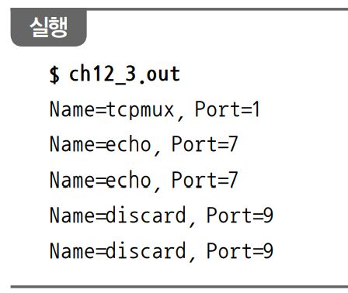
03. 소켓 프로그래밍
[예제 12-3] NBO를 HBO로 변환하기
01 #include <netdb.h>
02 #include <stdio.h>
03
04 int main() {
05 struct servent *port;
06 int n;
07
08 setservent(0);
09
10 for (n = 0; n < 5; n++) {
11 port = getservent();
12 printf("Name=%s, Port=%d\n", port->s_name, ntohs(port->s_port));
13 }
14
15 endservent();
16 }
        12행 s_port의 값을 ntohs() 함수로 변환해 출력하도록 수정
        실행 결과 /etc/services 파일에 정의된 값과 동일함을 알 수 있음

Slide 28
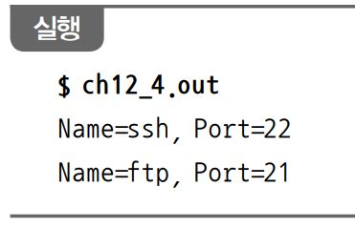
03. 소켓 프로그래밍
[예제 12-4] HBO를 NBO로 변환하기
01 #include <netdb.h>
02 #include <stdio.h>
03
04 int main() {
05 struct servent *port;
06
07 port = getservbyname("ssh", "tcp");
08 printf("Name=%s, Port=%d\n", port->s_name, ntohs(port->s_port));
09
10 port = getservbyport(htons(21), "tcp");
11 printf("Name=%s, Port=%d\n", port->s_name, ntohs(port->s_port));
12 }
        07행 포트명을 검색하려면 getservbyname() 함수에 서비스명을 인자로 지정
        10행 포트 번호로 검색하려면 포트 번호를 NBO로 지정해야 함
        getservbyport() 함수의 첫 번째 인자는 htons() 함수를 사용해 포트 번호를 HBO에서 NBO로 변환해 지정
        08행, 11행 ntohs() 함수를 사용해 검색 결과를 출력
        실행 결과 ssh 서비스는 22번 포트를, FTP 서비스는 21번 포트를 사용하고 있음을 알 수 있음

Slide 29
03. 소켓 프로그래밍
문자열 IP 주소를 숫자로 변환 : inet_addr(3)
    cp : 문자열 형태의 IP 주소
    inet_addr() 함수의 특징
      IP 주소를 문자열로 받아 이를 이진값으로 바꿔서 리턴
      in_addr_t 는 long형
#include <sys/socket.h>
#include <netinet/in.h>
#include <arpa/inet.h>
in_addr_t inet_addr(const char *cp);
[함수 원형]

Slide 30
03. 소켓 프로그래밍
구조체 IP 주소를 문자열로 변환 : inet_ntoa(3)
    in : in_addr 구조체 형태의 IP 주소
    inet_ntoa() 함수의 특징
      IP 주소를 in_addr 구조체 형태로 받아 점으로 구분된 문자열로 리턴
#include <sys/socket.h>
#include <netinet/in.h>
#include <arpa/inet.h>
char *inet_ntoa(const struct in_addr in);
[함수 원형]

Slide 31
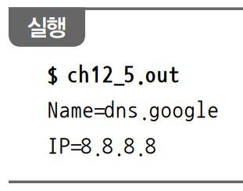
03. 소켓 프로그래밍
[예제 12-5] IP 주소 변환하기
01 #include <sys/socket.h>
02 #include <arpa/inet.h>
03 #include <netdb.h>
04 #include <stdlib.h>
05 #include <stdio.h>
06 #include <string.h>
07
08 int main() {
09 in_addr_t addr;
10 struct hostent *hp;
11 struct in_addr in;
12
13 if ((addr = inet_addr("8.8.8.8")) == (in_addr_t)-1) {
14 printf("Error : inet_addr(8.8.8.8\n");
15 exit(1);
16 }
17
18 hp = gethostbyaddr((char *)&addr, 4, AF_INET);
19 if (hp == NULL) {
20 printf("Host information not found\n");
21 exit(2);
22 }
23
24 printf("Name=%s\n", hp->h_name);
25
26 memcpy(&in.s_addr, *hp->h_addr_list, sizeof (in.s_addr));
27 printf("IP=%s\n", inet_ntoa(in));
28 }
        13행 문자열로 된 IP 주소를 이진 형태로 변환
        18행 gethostbyaddr() 함수에 정수형으로 변환된 IP 주소를 인자로 지정하고 호스트 정보를 검색
        gethostbyaddr() 함수의 첫 번째 인자는 char*이므로 형 변환을 수행해 지정
        주소는 4바이트 크기고 인터넷 주소이므로 AF_INET를 지정
        24행 검색된 호스트명을 출력
        26~27행 hostent 구조체의 항목으로 리턴된 IP 주소를 출력
        이 IP 주소는 이진값으로 hostent 구조체 항목에서 in_addr 구조체로 복사한 후 문자열 형태로 변환해야 함
        26행에서 in_addr 구조체에 값을 지정, 27행에서 inet_ntoa() 함수로 in_addr 구조체를 인자로 받아 문자열로 변환하고 출력
        실행 결과 호스트명과 IP 주소가 출력

Slide 32
04. 소켓 인터페이스 함수
소켓 인터페이스 함수의 종류
      socket( ) : 소켓 파일 기술자 생성
      bind( ) : 소켓 파일 기술자를 지정된 IP 주소/포트 번호와 결합
      listen( ) : 클라이언트의 연결 요청 대기
      connect( ) : 클라이언트가 서버에 접속 요청
      accept( ) : 클라이언트의 연결 요청 수락
      send( ) : 데이터 송신(SOCK_STREAM)
      recv( ) : 데이터 수신(SOCK_STREAM)
      sendto( ) : 데이터 송신(SOCK_DGRAM)
      recvfrom( ) : 데이터 수신(SOCK_DGRAM)
      close( ) : 소켓 파일 기술자 종료
      bind(), listen(), accept() 함수: 서버 측에서만 사용
      connect() 함수: 클라이언트 측에서만 사용
      socket(), recv(), send(), recvfrom(), sendto(), close() 함수: 서버와 클라이언트에서 모두 사용

Slide 33
04. 소켓 인터페이스 함수
소켓 파일 기술자 생성 : socket(2)
    domain : 소켓 종류(유닉스 도메인 또는 인터넷 소켓)
    type : 통신 방식(TCP 또는 UDP)
    protocol : 소켓에 이용할 프로토콜
    socket() 함수의 특징
      domain에 지정한 소켓의 형식과 type에 지정한 통신 방식을 지원하는 소켓을 생성
      protocol은 소켓에서 이용할 프로토콜로, 보통은 0을 지정,이 경우 시스템이 protocol 값을 결정
      domain에는 도메인 또는 주소 패밀리를 지정
      유닉스 도메인 소켓을 생성할 경우 AF_UNIX를 지정하고, 인터넷 소켓을 생성할 경우 AF_INET을 지정
      type에는 통신 방식에 따라 SOCK_STREAM이나 SOCK_DGRAM을 지정
      socket() 함수는 성공하면 소켓 기술자를, 실패하면 –1을 리턴
        함수 예시
#include <sys/types.h>
#include <sys/socket.h>
int socket(int domain, int type, int protocol);
[함수 원형]
int sd;
sd = socket(AF_INET, SOCK_STREAM, 0);

Slide 34
04. 소켓 인터페이스 함수
소켓 파일 기술자를 지정된 IP 주소/포트 번호와 결합: bind(2)
    sockfd : socket() 함수가 생성한 소켓 기술자
    addr : 소켓의 이름을 표현하는 구조체
    addrlen : addr의 크기
    bind() 함수의 특징
      socket() 함수가 생성한 소켓 기술자 sockfd에 sockaddr 구조체인 addr에 지정한 정보를 연결 (소켓에 이름을 할당하기)
      sockaddr 구조체 에 지정하는 정보는 소켓의 종류, IP 주소, 포트 번호
      bind() 함수는 수행에 성공하면 0을, 실패하면 -1을 리턴
        함수 예시: IP 주소를 192.168.100.1로 지정하고 포트 번호를 9000번으로 지정
#include <sys/types.h>
#include <sys/socket.h>
int bind(int sockfd, const struct sockaddr *addr, socklen_t addrlen);
[함수 원형]
int sd;
struct sockaddr_in sin;
memset((char *)&sin, '\0', sizeof(sin));
sin.sin_family = AF_INET;
sin.sin_port = htons(9000);
sin.sin_addr.s_addr = inet_addr("192.168.100.1");
memset(&(sin.sin_zero), 0, 8);
bind(sd, (struct sockaddr *)&sin, sizeof(struct sockaddr));

Slide 35
04. 소켓 인터페이스 함수
클라이언트의 연결 요청 대기 : listen(2)
    sockfd : socket 함수가 생성한 소켓 기술자
    backlog : 최대 허용 클라이언트 수
    listen() 함수의 특징
      listen() 함수는 소켓 sockfd에서 클라이언트의 연결을 받을 준비를 마쳤음을 알림
      접속이 가능한 클라이언트 수는 backlog에 지정
      listen() 함수는 소켓이 SOCK_STREAM 방식으로 통신할 때만 필요
        함수 예시
#include <sys/types.h>
#include <sys/socket.h>
int listen(int sockfd, int backlog);
[함수 원형]
listen(sd, 10);

Slide 36
04. 소켓 인터페이스 함수
클라이언트가 서버에 접속 요청 : connect(2)
    sockfd : socket() 함수가 생성한 소켓 기술자
    addr : 접속하려는 서버의 IP 정보 • addrlen : addr의 크기
    connect() 함수의 특징
      클라이언트가 서버에 연결을 요청할 때 사용
      connect() 함수는 소켓 sockfd를 통해 addr에 지정한 서버에 연결을 요청, SOCK_STREAM 방식으로 통신할 때만 필요
      첫 번째 인자인 sockfd가 가리키는 소켓을 두 번째 인자인 addr이 가리키는 주소로 연결
      연결에 성공하면 0을, 실패하면 –1을 리턴
        함수 예시: IP 주소가 192.168.100.1인 서버에 9000번 포트로 연결
#include <sys/types.h>
#include <sys/socket.h>
int connect(int sockfd, const struct sockaddr *addr, socklen_t addrlen);
[함수 원형]
int sd;
struct sockaddr_in sin;
memset((char *)&sin, '\0', sizeof(sin));
sin.sin_family = AF_INET;
sin.sin_port = htons(9000);
sin.sin_addr.s_addr = inet_addr("192.168.100.1");
memset(&(sin.sin_zero), 0, 8);
connect(sd, (struct sockaddr *)&sin, sizeof(struct sockaddr));

Slide 37
04. 소켓 인터페이스 함수
클라이언트의 연결 요청 수락 : accept(2)
    sockfd : socket() 함수가 생성한 소켓 기술자
    addr : 접속을 수락한 클라이언트의 IP 정보
    addrlen : addr 크기
    accept() 함수의 특징
      accept() 함수는 클라이언트의 연결 요청을 수락
      서버는 accept() 함수를 사용해 소켓 sockfd를 통해 요청한 클라이언트와의 연결을 수락
      수락 할 때 addr에 클라이언트의 주소가 저장, addrlen에는 addr의 크기가 저장
      클라이언트의 연결 요청이 오면 새로운 소켓 기술자를 리턴
      서버는 이 새로운 소켓 기술자를 사용해 클라이언트와 데이터를 주고 받을 수 있음
      ockfd가 가리키는 소켓 기술자는 추가 연결 요청을 기다리는 데 사용
      함수 예시: 기존 소켓 기술자 sd를 통해 연결이 수락되면 새로 운 기술자 new_sd가 리턴,clisin에는 클라이언트 주소가 저장
#include <sys/types.h>
#include <sys/socket.h>
int accept(int sockfd, struct sockaddr *addr, socklen_t *addrlen);
[함수 원형]
int sd, new_sd;
struct sockaddr_in sin, clisin;
new_sd = accept(sd, &clisin, &sizeof(struct sockaddr_in));

Slide 38
04. 소켓 인터페이스 함수
데이터 송신 : send() 함수
    sockfd : socket() 함수가 생성한 소켓 기술자
    buf : 전송할 메시지를 저장한 메모리 주소
    len : 메시지의 크기
    flags : 데이터를 주고받는 방법을 지정한 플래그
    send() 함수의 특징
      send() 함수는 소켓 sockfd를 통해 크기가 len인 메시지 buf를 flags에 지정한 방법으로 전송
      마지막 인자인 flags에는 데이터를 주고받는 방법을 지정
      플래그에 지정할 수 있는 값
      MSG_OOB : 영역 밖의 데이터로 처리, 이는 SOCK_STREAM에서만 사용할 수 있음
      영역 밖의 데이터란 중요한 메시지가 아니라는 의미
      플래그를 설정한 메시지를 보내고 수신 확인을 받지 않아도 다른 메시지를 계속 전송
      MSG_DONTROUTE : 데이터의 라우팅 설정을 해제, 이 플래그는 진단 프로그램이나 라우팅 프로그램에서 사용
#include <sys/types.h>
#include <sys/socket.h>
ssize_t send(int sockfd, const void *buf, size_t len, int flags);
[함수 원형]

Slide 39
04. 소켓 인터페이스 함수
데이터 송신 : send() 함수
    send() 함수의 특징
      send() 함수는 실제로 전송한 데이터의 바이트 수를 리턴
      리턴값이 지정한 크기보다 작으면 데이터를 모두 보내지 못했음을 의미
      send() 함수의 리턴값이 –1이면 데이터 전송 자체를 실패했다는 의미
      함수 예시
#include <sys/types.h>
#include <sys/socket.h>
ssize_t send(int sockfd, const void *buf, size_t len, int flags);
[함수 원형]
char *msg = "Send Test\n";
int len = strlen(msg) + 1;
if (send(sd, msg, len, 0) == -1) {
perror("send");
exit(1);
}

Slide 40
04. 소켓 인터페이스 함수
데이터 수신 : recv(2)
    sockfd : socket() 함수가 생성한 소켓 기술자
    buf : 전송받은 메시지를 저장할 메모리 주소
    len : buf의 크기
    flags : 데이터를 주고받는 방법을 지정한 플래그
    recv() 함수의 특징
      소켓 sockfd를 통해 전송받은 메시지를 크기가 len인 버퍼 buf에 저장
      마지막 인자인 flags는 send() 함수에서 사용하는 플래그와 같음
      recv() 함수는 실제로 수신한 데이터의 바이트 수를 리턴
      함수 예시
#include <sys/types.h>
#include <sys/socket.h>
ssize_t recv(int sockfd, void *buf, size_t len, int flags);
[함수 원형]
char buf[80];
int len, rlen;
if ((rlen = recv(sd, buf, len, 0)) == -1) {
perror("recv");
exit(1);
}

Slide 41
04. 소켓 인터페이스 함수
데이터 송신 : sendto(2)
    sockfd : socket() 함수가 생성한 소켓 기술자
    buf : 전송할 메시지를 저장한 메모리 주소
    len : 메시지의 크기
    flags : 데이터를 주고받는 방법을 지정한 플래그
    dest_addr : 메시지를 받을 호스트의 주소
    addrlen : dest_addr의 크기
    sendto() 함수의 특징
      sendto() 함수는 UDP로 데이터를 전송, 따라서 목적지까지 미리 경로를 설정하지 않고 데이터를 전송
      데이터그램 기반 소켓(SOCK_DGRAM)으로 통신할 때는 listen()이나 accept() 함수를 호출하지 않음
      첫 번째 인자인 sockfd로 지정한 소켓을 통해 buf가 가리 키는 데이터를 dest_addr이 가리키는 목적지의 주소로 전송
      send() 함수와 달리 매번 목적지 주소를 지정해야 함
      sendto() 함수는 실제로 전송한 데이터의 바이트 수를 리턴
#include <sys/types.h>
#include <sys/socket.h>
ssize_t recv(int sockfd, void *buf, size_t len, int flags);
[함수 원형]

Slide 42
04. 소켓 인터페이스 함수
데이터 송신 : sendto(2)
    sendto() 함수의 특징
      함수 예시: IP 주소가 192.168.10.1인 서버로 데이터를 전송
#include <sys/types.h>
#include <sys/socket.h>
ssize_t recv(int sockfd, void *buf, size_t len, int flags);
[함수 원형]
char *msg = "Send Test\n";
int len = strlen(msg) + 1;
struct sockaddr_in sin;
int size = sizeof(struct sockaddr_in);
memset((char *)&sin, '\0', sizeof(sin));
sin.sin_family = AF_INET;
sin.sin_port = htons(9000);
sin.sin_addr.s_addr = inet_addr("192.168.10.1");
memset(&(sin.sin_zero), 0, 8);
if (sendto(sd, msg, len, 0, (struct sockaddr *)&sin, size) == -1) {
perror("sendto");
exit(1);
}

Slide 43
04. 소켓 인터페이스 함수
데이터 수신 : recvfrom(2)
    sockfd : socket() 함수가 생성한 소켓 기술자
    buf : 전송받은 메시지를 저장할 메모리 주소
    len : 메시지의 크기
    flags : 데이터를 주고받는 방법을 지정한 플래그
    src_addr : 메시지를 보내는 호스트의 주소
    addrlen : src_addr의 크기
    recvfrom() 함수의 특징
      UDP로 전달된 데이터를 수신하는 데 사용
      따라서 어디에서 메시지를 보내온 것인지 주소 정보도 함께 전달받음
      다섯 번째 인자인 src_addr에는 메시지를 발 신한 시스템의 주소 정보가 저장
      recvfrom() 함수는 실제로 읽어온 데이터의 바이트 수를 리턴
#include <sys/types.h>
#include <sys/socket.h>
ssize_t recvfrom(int sockfd, void *buf, size_t len, int flags,
struct sockaddr *src_addr, socklen_t *addrlen);
[함수 원형]

Slide 44
04. 소켓 인터페이스 함수
데이터 수신 : recvfrom(2)
    recvfrom() 함수의 특징
      함수 예시: 서버에서 전송한 데이터를 읽어옴
#include <sys/types.h>
#include <sys/socket.h>
ssize_t recvfrom(int sockfd, void *buf, size_t len, int flags,
struct sockaddr *src_addr, socklen_t *addrlen);
[함수 원형]
char buf[80];
int len, size;
struct sockaddr_in sin;
if (recvfrom(sd, buf, len, 0, (struct sockaddr *)&sin, &size) == -1) {
perror("recvfrom");
exit(1);
}

Slide 45
04. 소켓 인터페이스 함수
소켓 인터페이스 함수의 호출 순서
    서버
      서버 측에서는 socket() 함수로 먼저 소켓을 생성한 후 bind() 함수를 사용해 특정 포트와 연결
      클라이언트에서 오는 요청을 받을 준비를 마쳤다는 사실을 listen() 함수를 통해 운영체제에 알리고 요청을 기다림
      클라이언트의 요청이 오면 accept() 함수로 요청을 받고 send()와 recv() 함수를 통해 데이터를 주고받음
    클라이언트
      socket() 함수로 소켓을 만든 뒤 connect() 함수로 서버와 연결을 요청
      서버에서 연결 요청을 받아들이면 send()와 recv() 함수로 데이터를 주고받음
      서버와 클라이언트 모두 close() 함수를 사용해 통신을 종료

Slide 46
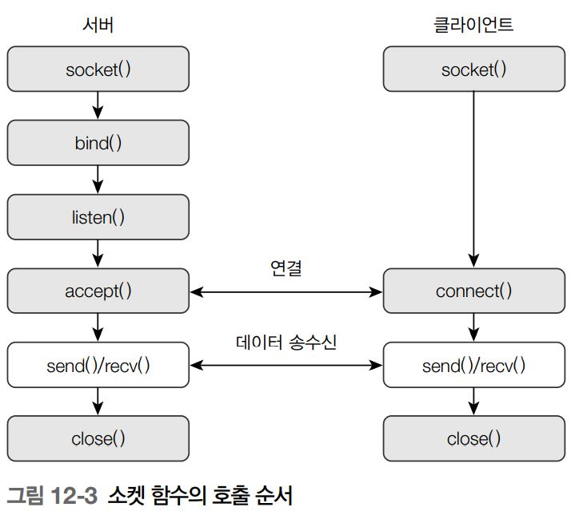
04. 소켓 인터페이스 함수
소켓 인터페이스 함수의 호출 순서

Slide 47
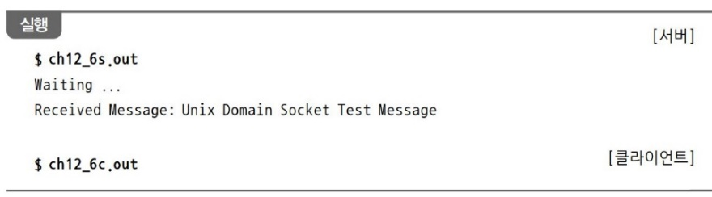
05. 소켓 프로그래밍 예제
[예제 12-6] (1) 유닉스 도메인 소켓(서버)
01 #include <sys/socket.h>
02 #include <sys/un.h>
03 #include <unistd.h>
04 #include <stdlib.h>
05 #include <stdio.h>
06 #include <string.h>
07
08 #define SOCKET_NAME "hbsocket"
09
10 int main() {
11 char buf[256];
12 struct sockaddr_un ser, cli;
13 int sd, nsd, len, clen;
14
15 if ((sd = socket(AF_UNIX, SOCK_STREAM, 0)) == -1) {
16 perror("socket");
17 exit(1);
18 }
19
20 memset((char *)&ser, 0, sizeof(struct sockaddr_un));
21 ser.sun_family = AF_UNIX;
22 strcpy(ser.sun_path, SOCKET_NAME);
23 len = sizeof(ser.sun_family) + strlen(ser.sun_path);
24
25 if (bind(sd, (struct sockaddr *)&ser, len)) {
26 perror("bind");
27 exit(1);
28 }
29
30 if (listen(sd, 5) < 0) {
31 perror("listen");
32 exit(1);
33 }
34
35 printf("Waiting ...\n");
36 if ((nsd = accept(sd, (struct sockaddr *)&cli, &clen)) == -1) {
37 perror("accept");
38 exit(1);
39 }
40
41 if (recv(nsd, buf, sizeof(buf), 0) == -1) {
42 perror("recv");
43 exit(1);
44 }
45
46 printf("Received Message: %s\n", buf);
47 close(nsd);
48 close(sd);
49 }

Slide 48
05. 소켓 프로그래밍 예제
[예제 12-6] (1) 유닉스 도메인 소켓(서버)
        15행 소켓을 생성
        20행 소켓 주소 구조체를 초기화
        21~22행 소켓 주소 구조체에서 소켓 패밀리를 AF_UNIX로 지정하고 소켓 경로명을 지정
        25행 bind() 함수로 소켓 기술자를 소켓 주소 구조체와 연결해 이름을 등록
        30행 listen() 함수를 호출해 통신할 준비를 마쳤음을 알림
        36행 accept() 함수를 호출해 클라이언트의 접속 요청을 수락하고 새로운 소켓 기술자를 생성해 nsd에 저장
        클라이언트와는 nsd를 통해 통신을 하게 됨
        41행 클라이언트가 보낸 메시지를 recv() 함수로 받아서 출력
        47~48행 출력을 완료했으므로 소켓을 닫음

Slide 49
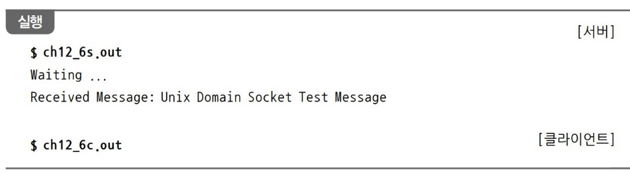
05. 소켓 프로그래밍 예제
[예제 12-6] (2) 유닉스 도메인 소켓(클라이언트)
01 #include <sys/socket.h>
02 #include <sys/un.h>
03 #include <unistd.h>
04 #include <stdlib.h>
05 #include <stdio.h>
06 #include <string.h>
07
08 #define SOCKET_NAME "hbsocket"
09
10 int main() {
11 int sd, len;
12 char buf[256];
13 struct sockaddr_un ser;
14
15 if ((sd = socket(AF_UNIX, SOCK_STREAM, 0)) == -1) {
16 perror("socket");
17 exit(1);
18 }
19
20 memset((char *)&ser, '\0', sizeof(ser));
21 ser.sun_family = AF_UNIX;
22 strcpy(ser.sun_path, SOCKET_NAME);
23 len = sizeof(ser.sun_family) + strlen(ser.sun_path);
24
25 if (connect(sd, (struct sockaddr *)&ser, len) < 0) {
26 perror("bind");
27 exit(1);
28 }
29
30 strcpy(buf, "Unix Domain Socket Test Message");
31 if (send(sd, buf, sizeof(buf), 0) == -1) {
32 perror("send");
33 exit(1);
34 }
35 close(sd);
36 }
        15행 소켓을 생성
        20~23행 소켓 주소 구조체를 초기화하고 값을 지정
        25행 소켓 주소 구조체에 지정한 서버로 connect() 함수를 사용해 연결을 요청
        31행 서버로 메시지를 전송
        실행 결과 클라이언트가 보낸 메시지를 서버에서 받아 출력했음을 알 수 있음
        실행 시에는 서버를 먼저 실행

Slide 50
05. 소켓 프로그래밍 예제
[예제 12-6] (2) 유닉스 도메인 소켓(클라이언트)
  bind 오류 처리
      [예제 12-6]을 한 번 실행한 뒤 다시 실행하면 다음과 같은 메시지가 출력됨
      이는 소켓 파일이 이미 사용 중이라는 뜻
      따라서 소켓 파일([예제 12-6]의 경우 hbsocket)을 미리 삭제하거나, 서버 프로그램에서 소켓을 생성(서버 프로그램인
      [예제 12-6] 15행)하기 전에 다음을 호출해 파일을 지우도록 해야 함
$ ch12_6s.out
bind: Address already in use
unlink(SOCKET_NAME);

Slide 51
05. 소켓 프로그래밍 예제
[예제 12-7] (1) 인터넷 소켓(서버)
01 #include <sys/socket.h>
02 #include <sys/un.h>
03 #include <unistd.h>
04 #include <arpa/inet.h>
05 #include <stdlib.h>
06 #include <string.h>
07 #include <stdio.h>
08
09 #define PORTNUM 9000
10
11 int main() {
12 char buf[256];
13 struct sockaddr_in sin, cli;
14 int sd, ns, clientlen = sizeof(cli);
15
16 if ((sd = socket(AF_INET, SOCK_STREAM, 0)) == -1) {
17 perror("socket");
18 exit(1);
19 }
20
21 memset((char *)&sin, '\0', sizeof(sin));
22 sin.sin_family = AF_INET;
23 sin.sin_port = htons(PORTNUM);
24 sin.sin_addr.s_addr = inet_addr("192.168.147.129");
25
26 if (bind(sd, (struct sockaddr *)&sin, sizeof(sin))) {
27 perror("bind");
28 exit(1);
29 }
30
31 if (listen(sd, 5)) {
32 perror("listen");
33 exit(1);
34 }
35
36 if ((ns = accept(sd, (struct sockaddr *)&cli, &clientlen)) == -1) {
37 perror("accept");
38 exit(1);
39 }
40
41 sprintf(buf, "Your IP address is %s", inet_ntoa(cli.sin_addr));
42 if (send(ns, buf, strlen(buf) + 1, 0) == -1) {
43 perror("send");
44 exit(1);
45 }
46 close(ns);
47 close(sd);
48 }

Slide 52
05. 소켓 프로그래밍 예제
[예제 12-7] (1) 인터넷 소켓(서버)
        16행 socket() 함수의 인자로 AF_INET과 SOCK_STREAM을 지정해 소켓을 생성
        20행 서버의 IP 주소(192.168.147.129)를 지정하고 포트 번호는 9000으로 지정해 소켓 주소 구조체를 설정
        26행, 31행 bind() 함수로 소켓의 이름을 정하고 listen() 함수를 호출해 접속 요청을 받을 준비를 마쳤음을 알림
        36행 accept() 함수로 클라이언트의 요청을 수락
        41행 접속한 클라이언트의 IP 주소를 읽어 메시지를 작성
        42행 send() 함수로 메시지를 전송
        46~47행 사용을 마친 소켓을 모두 닫음

Slide 53
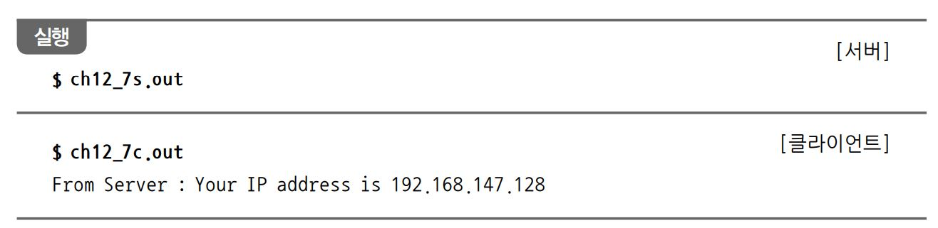
05. 소켓 프로그래밍 예제
[예제 12-7] (2) 인터넷 소켓(클라이언트)
01 #include <sys/un.h>
02 #include <sys/socket.h>
03 #include <unistd.h>
04 #include <arpa/inet.h>
05 #include <stdlib.h>
06 #include <stdio.h>
07 #include <string.h>
08
09 #define PORTNUM 9000
10
11 int main() {
12 int sd;
13 char buf[256];
14 struct sockaddr_in sin;
15
16 if ((sd = socket(AF_INET, SOCK_STREAM, 0)) == -1) {
17 perror("socket");
18 exit(1);
19 }
20
21 memset((char *)&sin, '\0', sizeof(sin));
22 sin.sin_family = AF_INET;
23 sin.sin_port = htons(PORTNUM);
24 sin.sin_addr.s_addr = inet_addr("192.168.147.129");
25
26 if (connect(sd, (struct sockaddr *)&sin, sizeof(sin))) {
27 perror("connect");
28 exit(1);
29 }
30
31 if (recv(sd, buf, sizeof(buf), 0) == -1) {
32 perror("recv");
33 exit(1);
34 }
35 close(sd);
36 printf("From Server : %s\n", buf);
37 }

Slide 54
05. 소켓 프로그래밍 예제
[예제 12-7] (2) 인터넷 소켓(클라이언트)
        16행 서버와 마찬가지로 소켓을 생성
        21~24행 소켓 주소 구조체를 설정, 이때 IP 주소는 서버의 주소로 설정해야 함
        26행 connect() 함수로 서버에 연결을 요청
        31행 연결되면 서버에서 오는 메시지를 받음
        실행 결과 서버에서 보낸 메시지를 클라이언트에서 출력함을 알 수 있음
        서버 프로그램을 먼저 실행한 다음 클라이언트를 실행

